Slide 1

AulaNube: alerta temprana de deserción escolar en la nube
Redes LSTM sobre notas, asistencia, SIMAT y datos abiertos del MEN y el DANE, para colegios sin infraestructura tecnológica propia
Azure · .NET 8 · Angular · Taller ABP (20 %)
Notes:
Presentación del proyecto AulaNube. Integrantes: completar nombres.

Slide 2



Los colegios sin infraestructura TI detectan la deserción cuando ya ocurrió
Sin infraestructura
Datos en papel
Reacción tardía
Sin servidores, sin software académico y sin personal de sistemas, sobre todo en sedes rurales.
Notas y asistencia en planillas u hojas de cálculo sueltas que nadie cruza a tiempo.
La deserción se nota cuando el estudiante dejó de asistir; el reporte al SIMAT es retrospectivo.
Notes:
Contexto: transformación digital y brecha tecnológica en educación básica y media.

Slide 3
Pregunta de investigación y variable objetivo
Variable objetivo (Y)
¿En qué medida una plataforma en Azure que integra notas y asistencia por periodo con SIMAT y datos abiertos, mediante una red LSTM, permite anticipar el riesgo de deserción con al menos un periodo de antelación para orientar la ruta de permanencia escolar?
Riesgo_Desercion_Escolar: clasificación binaria con salida probabilística
Bajo
Probabilidad < 15 %
Medio
Probabilidad 15 % a 40 %
Alto
Probabilidad ≥ 40 %
Umbrales que priorizan el recall: es peor no ver a un estudiante en riesgo que revisar uno de más.

Slide 4
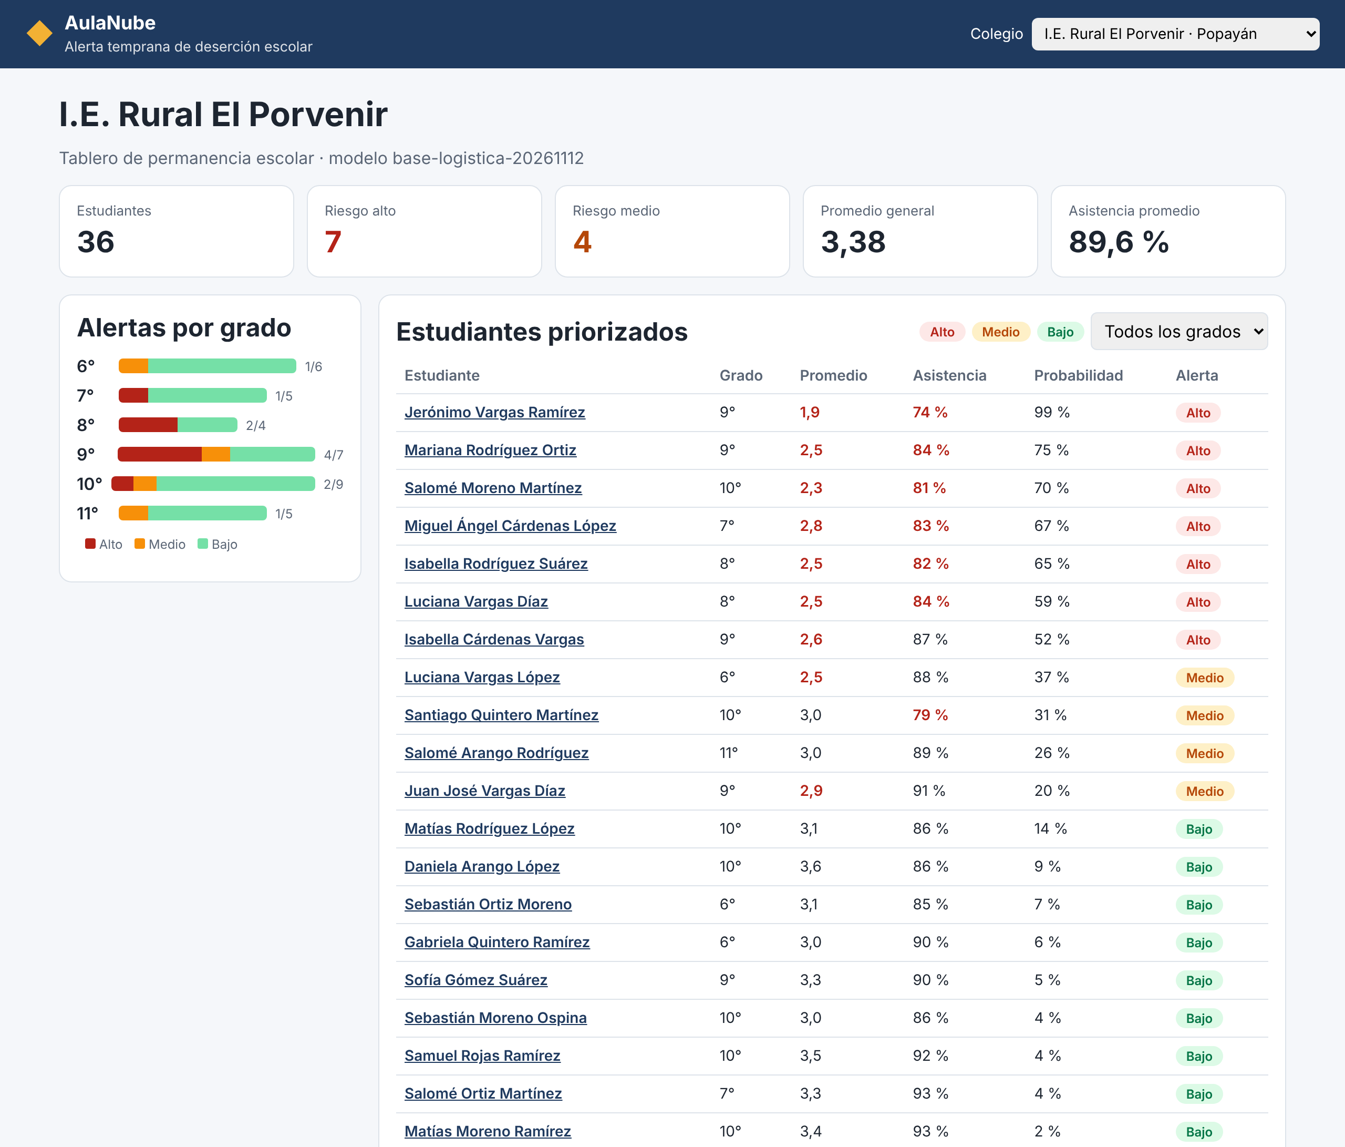



AulaNube: el colegio solo necesita un navegador
Nube sin instalar nada
SaaS multi-inquilino en Azure: un despliegue atiende a muchos colegios.
Registro simple
Notas y asistencia por periodo, con validación (1,0 a 5,0).
Alerta explicada
Probabilidad de deserción y los factores que más pesan.
Acción humana
Acciones sugeridas para orientación; decide el equipo docente.
Notes:
Mostrar el tablero: KPIs, alertas por grado y lista priorizada por probabilidad.

Slide 5
Datos: lo que el colegio ya produce, más el contexto oficial
Dimensión | Variables | Fuente
Académica (serie) | Promedio, asignaturas perdidas, tendencia | Registro en AulaNube
Asistencia (serie) | % de asistencia y su tendencia | Registro en AulaNube
Trayectoria | Extraedad, repitencia, grado, estado al cierre (Y) | SIMAT
Socioeconómica | Estrato, trabajo, PAE | SIMAT, caracterización
Territorial | Distancia, zona, deserción municipal, pobreza | datos.gov.co (MEN), DANE
Prototipo con 3.000 estudiantes sintéticos (4 periodos): los datos reales son de menores y están protegidos por la Ley 1581 de 2012.

Slide 6
Modelo: LSTM para la trayectoria, red densa para el contexto
Serie por periodo
notas · perdidas · asistencia
LSTM
32 unidades
¿Por qué LSTM?
La deserción es una trayectoria: notas y asistencia que caen periodo a periodo. La memoria de la LSTM captura esa dinámica.
Línea base
Regresión logística interpretable; la LSTM la reemplaza solo si la supera.
Concatenar
+ Dense 16
Sigmoide
probabilidad
Contexto
extraedad · trabajo · distancia · PAE
MLP
16 unidades
No supervisado: Autoencoder + clustering para perfiles de riesgo · Prescriptivo: reglas que proponen acciones

Slide 7
Pipeline de IA: de la planilla a la acción
Captura
Notas, asistencia, SIMAT, datos abiertos
ETL
Limpieza, integración, seudonimización
Preproceso
Escalado y secuencias por periodo
1
2
3
Entrenamiento
LSTM + MLP en Azure ML
Evaluación
ROC-AUC, recall, sesgo por zona
Registro
Modelo versionado en Blob
4
5
6
Inferencia
API .NET + explicación
Prescripción
Acciones de la ruta de permanencia
Visualización
Tablero Angular
7
8
9

Slide 8
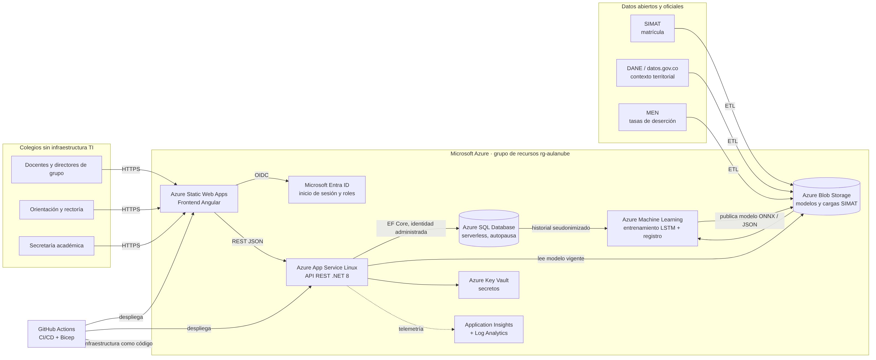
Arquitectura en Azure
Static Web Apps (Angular) · App Service (.NET 8) · Azure SQL serverless · Blob Storage · Azure ML · Entra ID · Key Vault · Application Insights · Bicep + GitHub Actions
Notes:
Todo es PaaS: ningún colegio opera servidores. SQL serverless se pausa sin uso para ahorrar costos. Infraestructura como código con Bicep.

Slide 9
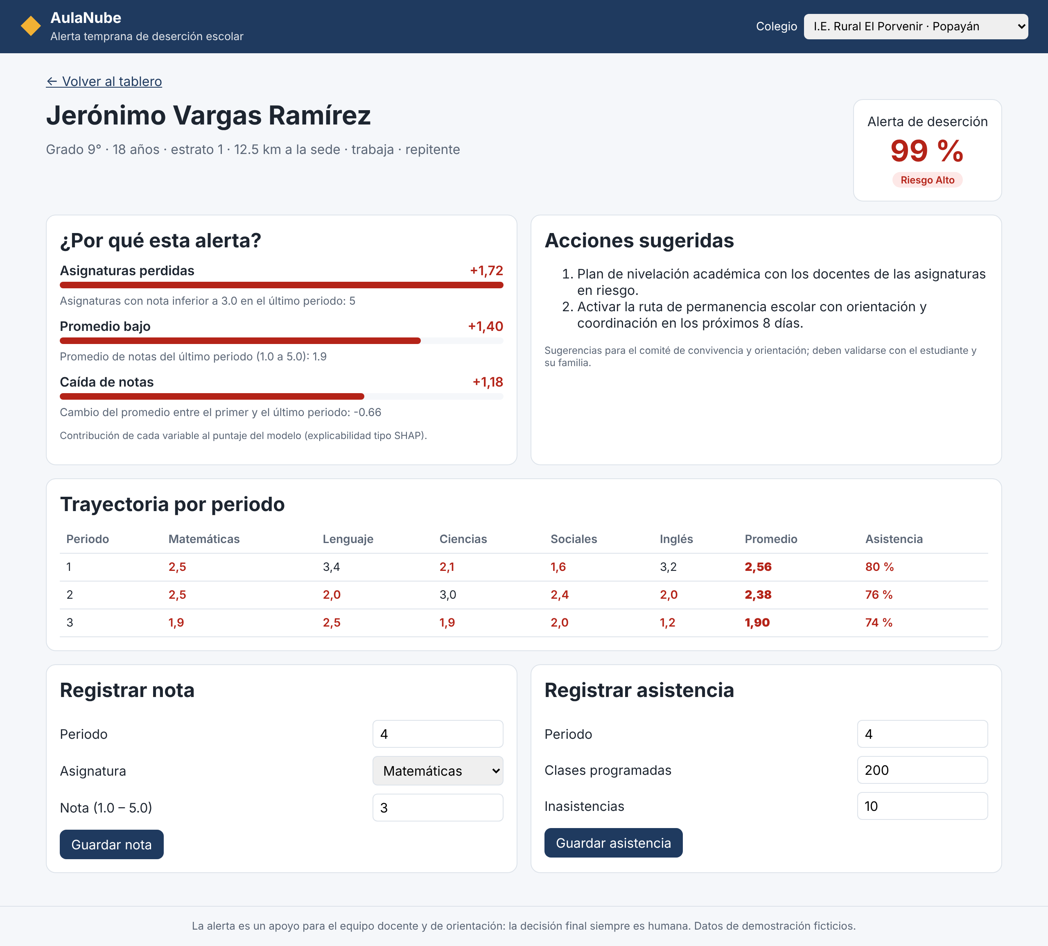
Prototipo funcional: cada alerta dice por qué
Backend .NET 8
API REST por capas, validación, Swagger, health check; 12 pruebas xUnit.
Frontend Angular 18
Tablero del colegio, ficha del estudiante, registro de notas y asistencia; diseño adaptable a celular.
Recálculo inmediato
Cada nota o asistencia registrada actualiza la alerta y sus factores.

Slide 10
Resultados del modelo base (datos sintéticos)
0,91
recall con alerta media: 9 de cada 10 estudiantes que desertan quedan señalados
15/15
pruebas automatizadas OK (12 backend + 3 frontend)
Cifras altas porque los datos sintéticos siguen un patrón conocido: validan el flujo, no el desempeño real.

Slide 11





Ética: datos de menores, decisiones humanas
Privacidad
Sesgo
Transparencia
Sin estigma
Supervisión humana
Ley 1581, autorización de acudientes, seudonimización, mínimos datos.
Métricas por zona y sexo; variables sensibles solo para auditar.
Cada alerta muestra sus factores y la versión del modelo.
Alerta confidencial, solo para apoyar; nunca para sancionar.
El sistema sugiere; orientación y familia deciden.

Slide 12
Matriz DOFA
Fortalezas
Oportunidades
Solo requiere navegador; validación en origen; explicabilidad; infraestructura como código.
Integrar SIMPADE y secretarías; conectividad rural creciente; IA generativa para informes.
Debilidades
Amenazas
Registros incompletos si no se digitan a tiempo; heterogeneidad entre colegios.
Conectividad intermitente; cambios en formatos oficiales; mal uso de la alerta.

Slide 13
Impacto y siguientes pasos
Orientación escolar deja de reaccionar y empieza a prevenir: concentra su tiempo en los estudiantes que más lo necesitan, un periodo antes.
1
2
3
Desplegar en Azure
Colegio piloto
Entrenar la LSTM
Ejecutar el flujo de GitHub Actions y conectar Azure SQL con EF Core.
Autorización de acudientes, datos reales seudonimizados e inicio con Entra ID.
En Azure ML; reemplazar la línea base solo si mejora el recall sin sesgo.
github.com/santorresq11/ProyectoABP

